Slide 1
Η αξιολόγηση του προσώπου στην Ορθοδοντική
Δ. Χαλαζωνίτης
Όλα τα πρόσωπα που παρουσιάζονται δεν είναι πραγματικά αλλά έχουν δημιουργηθεί με λογισμικό επεξεργασίας εικόνας. Οποιαδήποτε ομοιότητα με πραγματικά άτομα είναι συμπτωματική.
Τελευταία ενημέρωση: 17/9/2012.
Notes:
Copyright 2009-2012, Δ. Χαλαζωνίτης.
Απαγορεύεται η μερική ή ολική αναπαραγωγή χωρίς την έγγραφη άδεια του συγγραφέα.

Slide 2
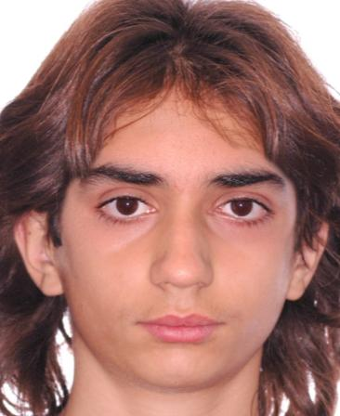
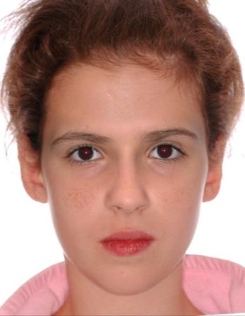
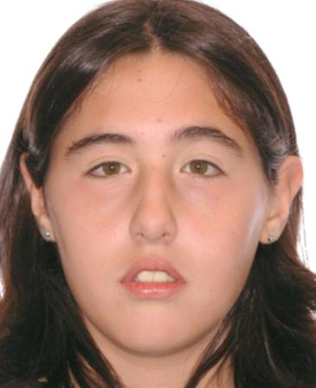
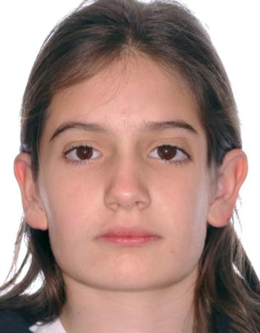
Ποιος έχει:
αυξημένη κατακόρυφη πρόταξη;
στενό οδοντικό τόξο;
οπισθογναθισμό της κάτω γνάθου;
ουλοχαμόγελο;
μεγάλη δύναμη δήξης;
στοματική αναπνοή;
αλλεργίες; …

Slide 3
Σε ποιον:
οι αυχενικές εμφράξεις απαιτούν περισσότερη προσοχή;
τα όρια προσθίων προσθετικών αποκαταστάσεων θα είναι πιο εμφανή;
η στεφάνη στον 2^{ο} γομφίο θα ήταν προτιμότερη χωρίς πορσελάνη;
η απώλεια οπισθίων δοντιών θα δημιουργούσε σημαντικά προβλήματα;
υπάρχει κίνδυνος περιοδοντικών προβλημάτων των άνω προσθίων;
υπάρχει κίνδυνος τραυματισμού των άνω προσθίων; …

Slide 4
Σκοπός - Στόχοι
Σκοπός του μαθήματος:
Να παρουσιάσει τον μέσο όρο και την ποικιλότητα του σχήματος του προσώπου, μεθόδους αξιολόγησης της μορφολογίας του, και τη σημασία της αξιολόγησης του προσώπου στην Ορθοδοντική (και Οδοντιατρική).

Slide 5
Σκοπός - Στόχοι
Στόχοι: Ο φοιτητής να είναι σε θέση:
…να χρησιμοποιεί διαγνωστικές μεθόδους για να αξιολογεί τη μορφολογία του προσώπου στις 3 διαστάσεις του χώρου, ανάλογα με το φύλο, την ηλικία, κ.ά.
…να εξάγει διαγνωστικά συμπεράσματα σχετικά με τις υποκείμενες σκελετικές και οδοντικές σχέσεις.
…να εξάγει διαγνωστικά συμπεράσματα σχετικά με τη λειτουργία του ΚΠΣ.

Slide 6
Σημεία - Επίπεδα
V
V
Tr
Tr
G
Νa
Νa
X
Zy
Ex
P
En
Ν
Po
Or
Sn
Pr
Al
A
Sn
Ls
Lsp
Ch
St
Lip
Li
B
Go
Pg
Me
Me
Gn
Notes:
Δίνουμε τον ορισμό των πιο συχνά χρησιμοποιούμενων σημείων, χωρίς να αφιερωθεί πολλή ώρα, γιατί μπορούμε να τα εξηγούμε και σε παρακάτω εικόνες. Εδώ παρουσιάζονται οι ονομασίες στα αγγλικά. Επισημαίνουμε ότι δεν είναι στόχος του μαθήματος να απομνημονευτούν όλα τα σημεία. Πάντως, επειδή πολλά είναι κοινά με εκείνα που χρησιμοποιούνται στην κεφαλομετρική ανάλυση, η γνώση αυτών των κοινών θα είναι απαραίτητη. Μερικές ονομασίες:
Tr: trichion, Na: Nasion, Ex: exocanthous, En: endocanthous, Zy: zygion, Sn: Subnasale, Ch: chilion, St: stomion, Al: alare, Me: Menton, G: glabella, Po: porion, Or: orbitale, Pr: pronasale, A: A point, B: B point, Pg: pogonion, Gn: gnathion, Go: gonion.
Το σημείο N βρίσκεται στον διακορικό άξονα ενώ το Na είναι το πιο εισέχον σημείο στη βάση της μύτης.
Πολλές από αυτές τις ονομασίες χρησιμοποιούνται και για σκελετικά σημεία. Είθισται τα σημεία των μαλακών μορίων να ακολουθούνται από τόνο. Εδώ δεν τον χρησιμοποιούμε για λόγους απλότητας, αλλά πρέπει να τονιστεί στους φοιτητές.

Slide 7
Νεοκλασικοί κανόνες
V
Tr
Νa
En
Sn
Me
Me
Notes:
Η αξιολόγηση του προσώπου προϋποθέτει γνώση του φυσιολογικού (τι είναι φυσιολογικό, τι ιδανικό, τι αισθητικό;). Έχουν προταθεί πολλές γραμμικές μετρήσεις και αναλογίες που περιγράφουν το σχήμα του προσώπου, κυρίως στο χώρο της τέχνης.
Οι νεοκλασικοί κανόνες προτάθηκαν από καλλιτέχνες της αναγέννησης (Dürer, da Vinci) και χρησιμοποιούνται ως βασικές αρχές στη ζωγραφική και γλυπτική, ιδιαίτερα από αρχαρίους. Διαίρεση του προσώπου σε μισά και τρίτα.

Slide 8
Νεοκλασικοί κανόνες
V
Tr
Νa
En
Sn
St
Me
Me
Notes:
Διαίρεση του κάτω προσθίου ύψους σε τρίτα.

Slide 9
Νεοκλασικοί κανόνες
Ex
En
Al
Al
3/2
Ch
Notes:
Αριστερά: ίσες αποστάσεις. Δεξιά: πλάτος στόματος ίσο με 3/2 του πλάτους της μύτης.
Ερευνητικές εργασίες έχουν δείξει ότι οι νεοκλασικοί κανόνες δεν ισχύουν για το μέσο όρο του πληθυσμού, αλλά ούτε και αντιπροσωπεύουν ελκυστικά ή όμορφα πρόσωπα.
History and current concepts in the analysis of facial attractiveness. Bashour M. Plast Reconstr Surg 2006;118:741-56.
Occurrence of neoclassical facial canons in Caucasian primary school pupils and university students. Cvicelova M, Benus R, Lysakova L, Molnarova A, Borovska Z. Bratisl Lek Listy 2007;108:480-5.
Facial esthetics in adolescents and its relationship to "ideal" ratios and angles. Kiekens RM, Kuijpers-Jagtman AM, van 't Hof MA, van 't Hof BE, Straatman H, Maltha JC. Am J Orthod Dentofacial Orthop 2008;133:188.e1-8.

Slide 10
Χρυσή αναλογία - φ
φ: Φειδίας, phi
Πυθαγόρας, Ευκλείδης
α
β
α + β
α
=
≈
1.618…
α
β
1
1 + √5
=
φ - 1
φ =
φ
2
Notes:
Η χρυσή αναλογία ορίζεται από τον Ευκλείδη, περίπου το 300 π.Χ (βλ. σχήμα). Είναι άρρητος (δεν ισούται με κλάσμα ακεραίων) και ο μόνος θετικός αριθμός του οποίου ο αντίστροφος ισούται με τη διαφορά του από τη μονάδα. Παρόλο που χρησιμοποιείται το γράμμα φ ως αναφορά στον Φειδία, δεν υπάρχουν αποδείξεις ότι ο Φειδίας ήξερε την ύπαρξη του αριθμού, ή τον χρησιμοποίησε στα έργα του. Επίσης, δεν υπάρχει τεκμηρίωση ότι χρησιμοποιήθηκε στον Παρθενώνα. Χρησιμοποιήθηκε από καλλιτέχνες της αναγέννησης (da Vinci). Γεωμετρικά σχετίζεται με το πεντάγωνο και την πεντάλφα. Μερικοί ισχυρίζονται ότι το ανθρώπινο πρόσωπο παρουσιάζει πολλές αναλογίες που ισούνται με φ, ή το αντίστροφό του. Ερευνητικές εργασίες έχουν δείξει ότι αυτό δεν ισχύει (επιπλέον, δεν υπάρχει καμία βιολογική εξήγηση/θεωρία που να το προβλέπει).
Putative golden proportions as predictors of facial esthetics in adolescents. Kiekens RM, Kuijpers-Jagtman AM, van 't Hof MA, van 't Hof BE, Maltha JC. Am J Orthod Dentofacial Orthop 2008;134:480-3.
Marquardt's Phi mask: pitfalls of relying on fashion models and the golden ratio to describe a beautiful face. Holland E. Aesthetic Plast Surg 2008;32:200-8.
An objective system for measuring facial attractiveness. Bashour M. Plast Reconstr Surg 2006;118:757-74.

Slide 11
Σχήμα προσώπου
(Διαφορές μεταξύ φυλών)
Ηλικία (διαφορές μεταξύ ηλικιών, αλλαγές με την αύξηση)
Διμορφισμός φύλου (σχέση με ηλικία)
Συμμετρία – διακυμαινόμενη ασυμμετρία
Ποικιλότητα σχήματος
Notes:
Οι αναλογίες που αναφέρθηκαν προσπαθούν να περιγράψουν το σχήμα του ‘προτύπου’ προσώπου, τον μέσο όρο ή το ιδανικό πρόσωπο. Περισσότερο όμως ενδιαφέρον έχει η ποικιλότητα που παρουσιάζουν τα πρόσωπα (φυσιολογικά και μη), γιατί αυτή θα μας οδηγήσει στο είδος της αξιολόγησης που δίνει τις σημαντικότερες πληροφορίες (ποιες μετρήσεις είναι σημαντικές και χρήσιμες και ποιες όχι).
Οι διαφορές μεταξύ φυλών να μην συζητηθούν (μη απαραίτητο για προπτυχιακό επίπεδο), απλώς να αναφερθεί ότι υπάρχουν (πράγμα που είναι και γνωστό).
International anthropometric study of facial morphology in various ethnic groups/races. Farkas LG, Katic MJ, Forrest CR. J Craniofac Surg 2005;16:615-46.

Slide 12
Διμορφισμός φύλου
Μέγεθος: άρρενες > θήλεις (≈5%, μετεφηβικά)
Απόλυτες μετρήσεις
Notes:
Σε απόλυτα μεγέθη, οι άνδρες έχουν μεγαλύτερο πρόσωπο από τις γυναίκες, σχεδόν σε όλες τις μετρήσεις. Εδώ μερικά παραδείγματα: 3 αποστάσεις (κίτρινα βέλη) και 3 εμβαδά (μπλε: πρόσωπο - από τα μάτια και κάτω, χείλη, πώγωνας). Αντιθέτως, η απόσταση μεταξύ φρυδιού και ματιού είναι μεγαλύτερη στις γυναίκες (κόκκινα βέλη) (μήπως γι΄ αυτό μαδάνε τα φρύδια;).
Πριν την εφηβεία, οι διαφορές μεταξύ των φύλων είναι τόσο μικρές που κλινικά δεν είναι σημαντικές.
Koehler N, Simmons LW, Rhodes G, Peters M. The relationship between sexual dimorphism in human faces and fluctuating asymmetry. Proc Biol Sci 2004;271:S233-6.

Slide 13
Διμορφισμός φύλου
κορίτσια
αγόρια
(διαφορές σχήματος μόνο: έχει γίνει προσαρμογή στο ίδιο μέγεθος)
Notes:
Μέσοι όροι σχήματος από 12 αγόρια και 18 κορίτσια σε αλληλεπίθεση μετά από προσαρμογή στο ίδιο μέγεθος ώστε να φανούν διαφορές στο σχήμα μόνο. Παρατηρήστε πόση μικρή είναι η διαφορά του σχήματος (μη στατιστικώς σημαντική σε αυτό το δείγμα). Αυτή παρατηρείται κυρίως στην απόσταση από το μάτι στο φρύδι και στο μέγεθος του στόματος. Το περίγραμμα των αυτιών και του λαιμού, και το όριο του τριχωτού είναι αναξιόπιστα λόγω της μεθόδου που χρησιμοποιήθηκε.

Slide 14
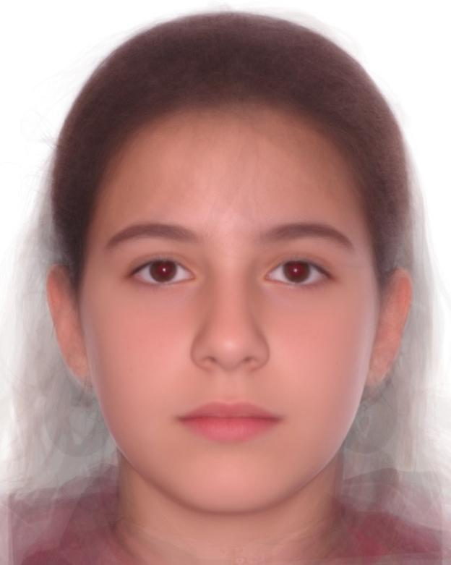
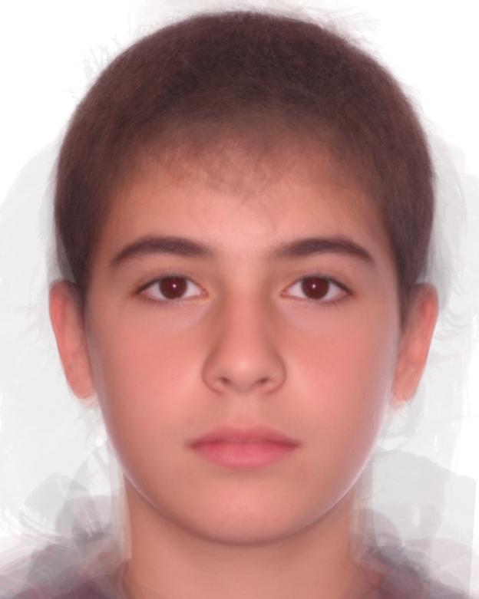
Διμορφισμός φύλου
18 κορίτσια
12 αγόρια
(έχει γίνει προσαρμογή στο ίδιο μέγεθος και στο ίδιο σχήμα)
Notes:
Τα δύο πρόσωπα είναι μέσοι όροι από 18 κορίτσια και 12 αγόρια, αφού τροποποιήθηκε το σχήμα τους ώστε να είναι το ίδιο με το μέσο όρο και των 30 ατόμων. Άρα, τα πρόσωπα στις παραπάνω εικόνες έχουν το ίδιο σχήμα (θέση και μέγεθος ματιών, στόματος, μύτης, κλπ). Γιατί είναι εύκολο να αναγνωρίσουμε ποια εικόνα ανήκει στα αγόρια και ποια στα κορίτσια;

Slide 15
Διμορφισμός φύλου
Σχήμα:
Προεφηβικά: κλινικώς μη αναγνωρίσιμη διαφορά
Μετεφηβικά:
Σε γυναίκες (σε σχέση με άνδρες):
Μπλε: προς τα μέσα
Κόκκινο: προς τα έξω
Μετασχεδίαση από: Hennessy RJ et al, 2005.
Notes:
Εάν αντισταθμίσουμε τη διαφορά μεγέθους, τότε, μετά την εφηβεία, οι διαφορές στο σχήμα μεταξύ των φύλων απεικονίζονται χρωματικά εδώ. Στις γυναίκες, οι μπλε περιοχές είναι πιο μέσα και πίσω. Έτσι, στους άνδρες έχουμε πιο έντονη γωνία της γνάθου, πιο έντονο πώγωνα και μύτη και πιο έντονα υπερόφρυα τόξα. Αντίθετα, οι γυναίκες έχουν πιο έντονες παρειές. Οι διαφορές σχήματος αποδίδονται στα επίπεδα των ορμονών, και ιδιαίτερα της τεστοστερόνης.
Hennessy RJ, McLearie S, Kinsella A, Waddington JL. Facial surface analysis by 3D laser scanning and geometric morphometrics in relation to sexual dimorphism in cerebral-craniofacial morphogenesis and cognitive function. J Anat 2005;207:283-95.

Slide 16
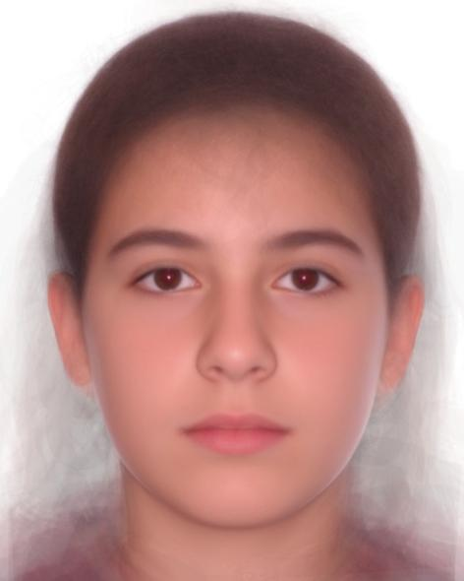
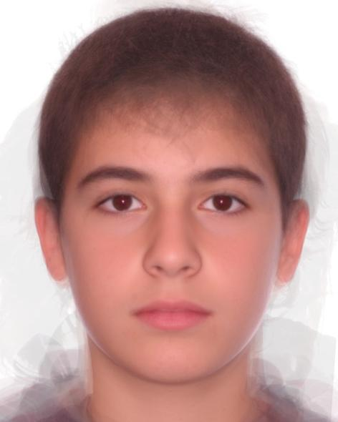
Διμορφισμός φύλου
18 κορίτσια
18 κορίτσια + 12 αγόρια
12 αγόρια
(έχει γίνει προσαρμογή στο ίδιο μέγεθος και στο ίδιο σχήμα)
Notes:
Μέσοι όροι (από αριστερά προς τα δεξιά) 18 κοριτσιών, 30 παιδιών (18 κοριτσιών και 12 αγοριών), 12 αγοριών. Όλα τα πρόσωπα έχουν το ίδιο σχήμα, μόνο οι σκιάσεις διαφέρουν. Φαίνεται ότι οι σκιάσεις στα πλάγια της μύτης και κάτω από τα μάτια, που κάνουν τις παρειές να φαίνονται πιο εξέχουσες στα κορίτσια, και γενικώς όλες τις γραμμές του προσώπου πιο ‘σκληρές’ στα αγόρια, είναι αρκετές για να δώσουν την εντύπωση του φύλου.

Slide 17
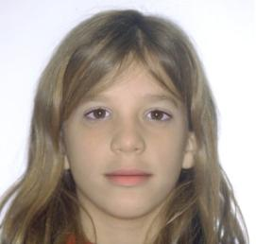
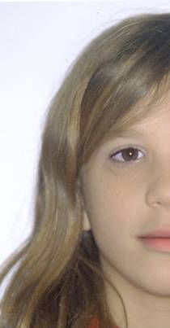
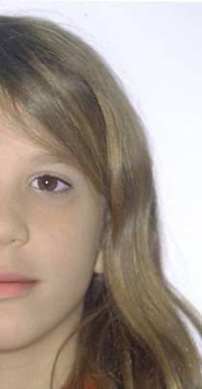
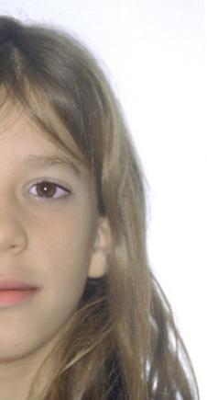
Συμμετρία
Notes:
Σε όλα τα πρόσωπα υπάρχει ασυμμετρία. Συνήθως το δεξί μισό είναι μεγαλύτερο, άρα υπάρχει ‘κατευθυνόμενη’ ασυμμετρία.
Η ‘διακυμαινόμενη’ ασυμμετρία (fluctuating asymmetry, η ασυμμετρία μεταξύ δεξιού και αριστερού ημιμορίου που παραμένει αν αφαιρεθεί η κατευθυνόμενη) μπορεί να σχετίζεται με το φύλο (μεγαλύτερη σε άνδρες).
Υπάρχουν πολλές παθολογικές καταστάσεις που προκαλούν ασυμμετρία (π.χ. ημιπροσωπική μικροσωμία, ετερόπλευρες κρανιοσυνοστώσεις, υπερτροφία κονδύλου, τραύμα, αγκύλωση ΚΓΔ). Η ασυμμετρία μπορεί να είναι και λειτουργική (πλαγιολίσθηση της γνάθου).
Are human preferences for facial symmetry focused on signals of developmental instability? Simmons LW, Rhodes G, Peters M, Nicole Koehler N. Behavioral Ecology 2004;15:864-871.

Slide 18
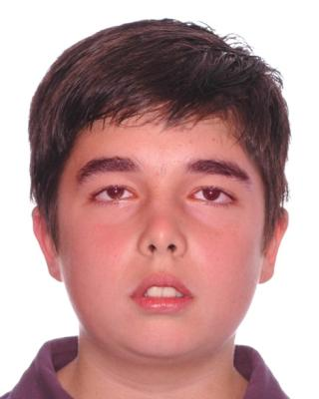
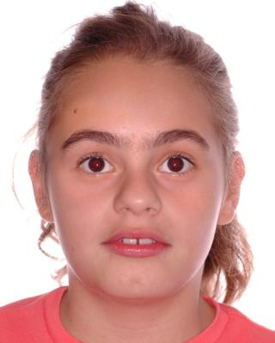
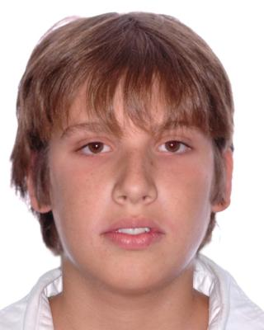
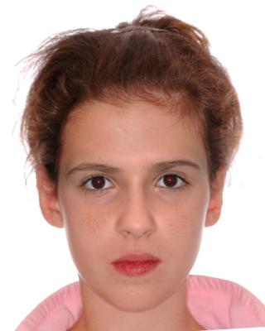
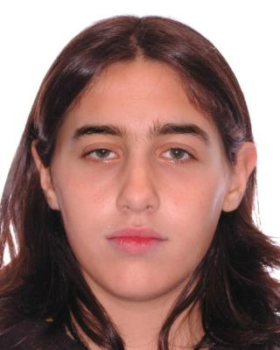
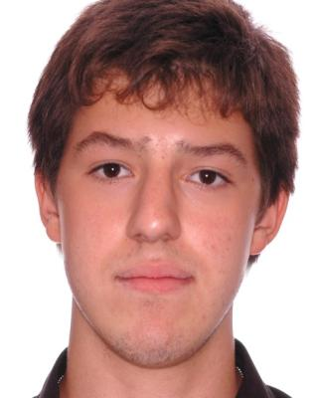
Ποικιλότητα σχήματος
Notes:
Η βασική διαφορά στο σχήμα των προσώπων εντοπίζεται στη σχέση πλάτους/ύψους.

Slide 19
Ποικιλότητα σχήματος

Slide 20
Ποικιλότητα σχήματος
-3 τυπ. αποκλ.
μέσος όρος
+3 τυπ. αποκλ.
Notes:
Στην πλάγια όψη, οι διαφορές είναι στην προπέτεια των χειλέων σε σχέση με τη μύτη και τον πώγωνα (πάνω σειρά), και στην προσθιοπίσθια σχέση των γνάθων (κάτω σειρά). Στο μέσο κάθε σειράς είναι ο μέσος όρος, ενώ δεξιά και αριστερά οι ακραίες τιμές (+/- 3 τυπικές αποκλίσεις).
Halazonetis DJ. Morphometric evaluation of soft-tissue profile shape. Am J Orthod Dentofacial Orthop 2007;131:481-9.

Slide 21
Κλινική εξέταση προσώπου
Κατά μέτωπο:
Τύπος προσώπου.
Αναλογίες στοιχείων (ύψη προσώπου, μήκος χειλέων, πλάτος ρινός).
Συμμετρία (μέση γραμμή).
Λειτουργία (χείλη, ρώθωνες).
Εκ του πλαγίου:
Τύπος προσώπου, προσθιοπίσθια και κατακόρυφη σχέση γνάθων, ύψη προσώπου, ρινοχειλική και γενειοχειλική αύλακα, πώγωνας, μύτη.
Notes:
Πρώτος σκοπός της κλινικής εξέτασης είναι να αξιολογήσουμε τη μορφολογία και να κατατάξουμε το πρόσωπο μέσα στο εύρος της ποικιλότητας που παρατηρείται στον πληθυσμό. Δεδομένου ότι η ποικιλότητα εντοπίζεται στη σχέση εύρους/ύψους, στην προπέτεια των χειλέων και την προσθιοπίσθια θέση του πώγωνα, η κλινική εξέταση επικεντρώνεται σε αυτά τα χαρακτηριστικά.

Slide 22
Αναλογίες
Ύψος / Πλάτος ≈ 0.87
Πλάτος / Ύψος ≈ 1.15
(ενήλικες)
Τύπος προσώπου:
Στρογγύλος – Ευρυπρόσωπος ( < 0.85)
Μέσος – Μεσοπρόσωπος (0.85 – 0.90)
Επιμήκης – Λεπτοπρόσωπος ( > 0.90)
Νa
Notes:
Προσοχή! Το βιβλίο των φοιτητών αναφέρει ότι το ύψος είναι μεγαλύτερο του πλάτους, γιατί χρησιμοποιεί το μεσόφρυο ως σημείο ορισμού του ύψους. Όμως, στα περισσότερα άρθρα στη βιβλιογραφία χρησιμοποιείται το Nasion. Να τονιστεί στους φοιτητές.
Σε ενήλικες, το πλάτος (μεταξύ zy-zy) είναι μεγαλύτερο του ύψους (n-gn), με λόγο περίπου 1.15. Ο λόγος αυτός είναι μικρότερος στα παιδιά, γιατί το ύψος αυξάνεται αργότερα περισσότερο από το πλάτος. Σε επιμήκη πρόσωπα, ο λόγος πλησιάζει το 1, ενώ σε στρογγύλα, μπορεί να είναι 1.20 ή περισσότερο.
Anthropometric measurements of the facial framework in adulthood: age-related changes in eight age categories in 600 healthy white North Americans of European ancestry from 16 to 90 years of age. Farkas LG, Eiben OG, Sivkov S, Tompson B, Katic MJ, Forrest CR. J Craniofac Surg 2004;15:288-98.
Comparison of facial proportions and anthropometric norms among Turkish young adults with different face types. Arslan SG, Genç C, Odabaş B, Kama JD. Aesthetic Plast Surg 2008;32:234-42.
The effect of ethnicity on facial anthropometry in Northern Iran. Jahanshahi M, Golalipour MJ, Heidari K. Singapore Med J 2008;49:940-3.

Slide 23
Αναλογίες
Νa
Άνω ύψος / Ύψος ≈ 42%
Κάτω ύψος / Ύψος ≈ 58%
Notes:
Όχι 45/55. Οι αναλογίες 45/55 είναι περισσότερο σωστές στην κεφαλομετρική ανάλυση, όπου χρησιμοποιούμε σκελετικά σημεία.
Relation between anthropometric and cephalometric measurements and proportions of the face of healthy young white adult men and women. Budai M, Farkas LG, Tompson B, Katic M, Forrest CR. J Craniofac Surg 2003;14:154-61.

Slide 24
Αναλογίες
Άνω χείλος /
Κάτω χείλος ≈ 54%
Notes:
Προσέξτε ότι είναι κοντά στους νεοκλασικούς κανόνες, αλλά όχι ακριβώς.
Relation between anthropometric and cephalometric measurements and proportions of the face of healthy young white adult men and women. Budai M, Farkas LG, Tompson B, Katic M, Forrest CR. J Craniofac Surg 2003;14:154-61.

Slide 25
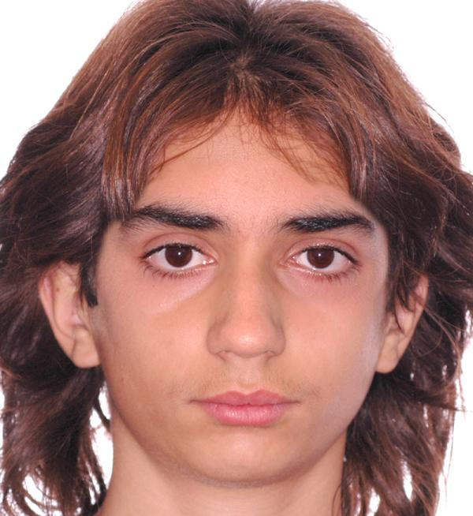
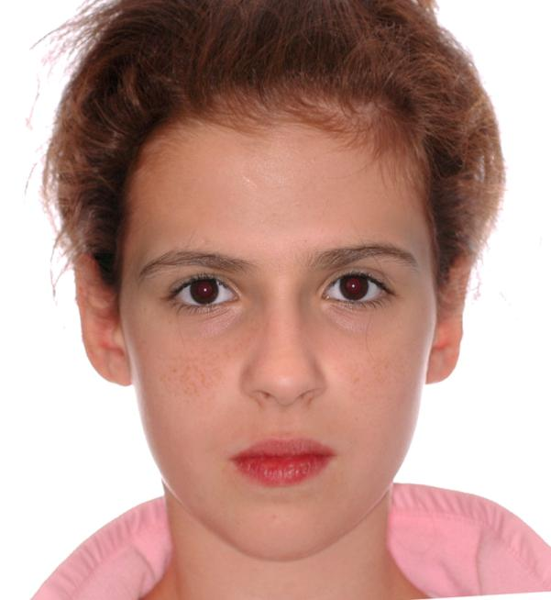
Αναλογίες
Notes:
Πόσο διαφορετικά είναι αυτά τα πρόσωπα;

Slide 26
Αναλογίες
Notes:
Οι εικόνες έχουν ρυθμιστεί ώστε το ύψος του προσώπου να είναι το ίδιο. Παρατηρήστε τη διαφορά στο πλάτος (η κίτρινη γραμμή στη δεξιά εικόνα είναι ίδιου μήκους με την αντίστοιχη της αριστερής εικόνας). Επίσης παρατηρήστε τη διαφορά στην αναλογία των υψών του προσώπου, στο πλάτος του στόματος και το σχετικό μήκος των χειλέων.
Οι διαφορές μπορεί να φαίνονται μικρές, αν εξεταστούν χωριστά η κάθε μία, όμως η συνολική οπτική εντύπωση είναι έντονη. Με το παράδειγμα αυτό μπορεί να γίνει συζήτηση σχετικά με την ευαισθησία του ανθρώπου να διακρίνει διαφορές μεταξύ προσώπων που βλέπει στην καθημερινή ζωή, τα οποία έχουν όλα τα ίδια στοιχεία (μάτια, μύτη, στόμα) στην ίδια σχεδόν θέση, αλλά με μικρές διαφορές μεταξύ τους.

Slide 27
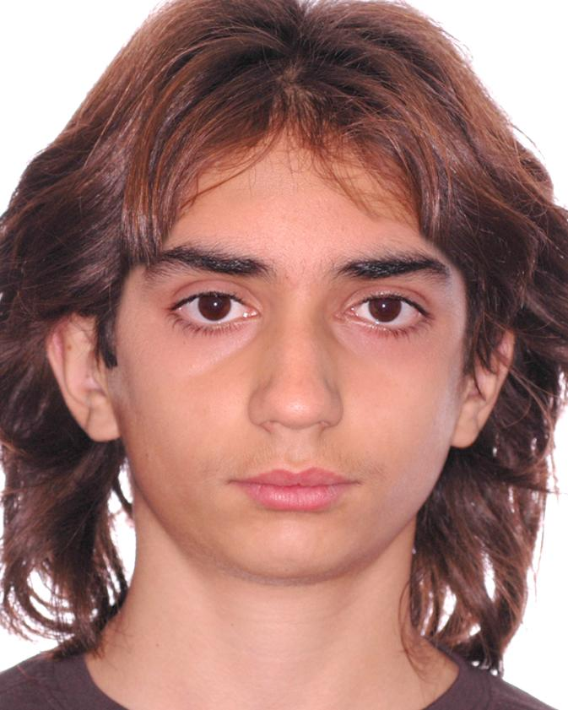
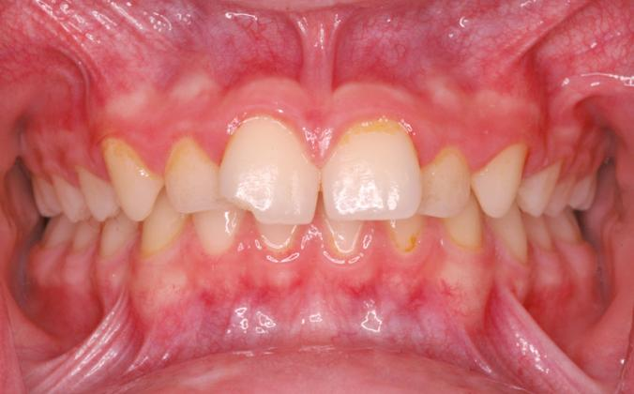
Συσχετίσεις
Notes:
Κοντό πρόσωπο μπορεί να παρουσιάζει αυξημένη κατακόρυφη πρόταξη. Πάντως είναι πολύ δύσκολο να έχει χασμοδοντία.

Slide 28
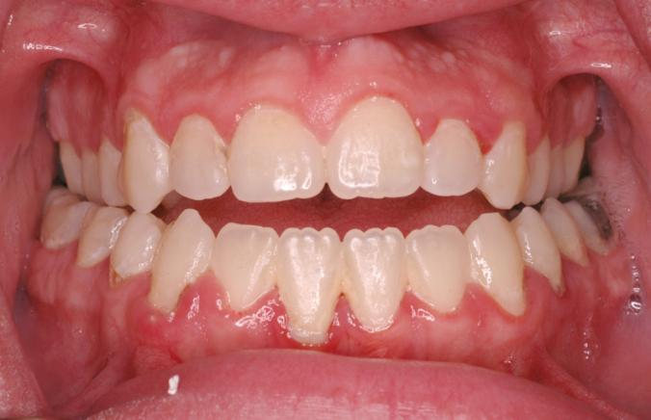
Συσχετίσεις
Notes:
Μακρύ πρόσωπο μπορεί να συνδυάζεται με πρόσθια χασμοδοντία. Συζήτηση σχετικά με το μηχανισμό που θα μπορούσε να προκαλέσει αυτό το φαινόμενο. Σε περίπτωση που δεν υπάρχει χασμοδοντία, πώς θα είναι η μορφολογία των φατνιακών αποφύσεων; (απάντηση: ψηλές και λεπτές, με ρίζες που διαγράφονται έντονα: οδοντική αντιστάθμιση του σκελετικού προβλήματος;) Γιατί υπάρχει σταυροειδής σύγκλειση στον ασθενή αυτόν; Πώς θα διαφοροδιαγνώσουμε μια σκελετική χασμοδοντία από μία οδοντική;
Είναι το πρόσωπο συμμετρικό; Εισαγωγή στη συμμετρία…

Slide 29
Συμμετρία
Notes:
Τα θέματα της συμμετρίας αναφέρθηκαν προηγουμένως και μπορεί εδώ να γίνει μια μικρή επανάληψη. Περιγραφή των σημείων της μέσης γραμμής που χρησιμοποιούμε.

Slide 30
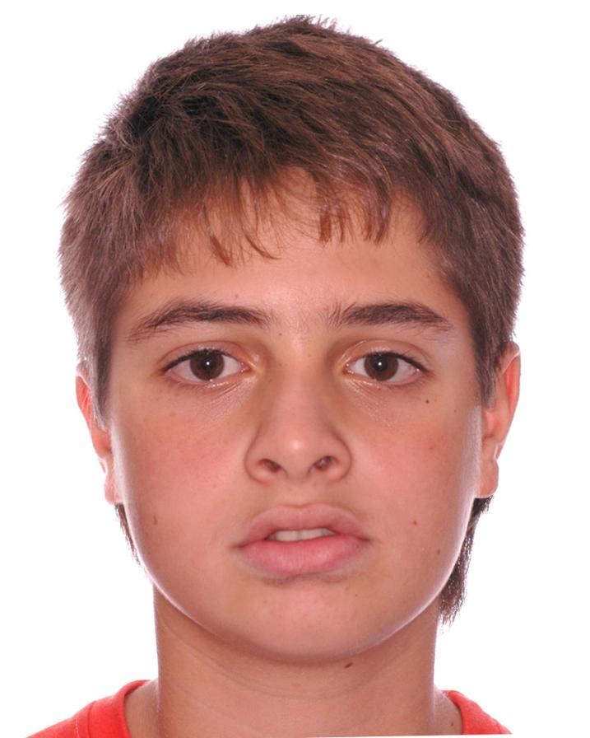
Συμμετρία

Slide 31
Συμμετρία
Notes:
Παρατηρήστε την ασυμμετρία και στο ύψος των ώτων, καθώς και την απόκλιση της στοματικής σχισμής.

Slide 32
Συμμετρία
Notes:
Παρατηρήστε την ασυμμετρία και στο ύψος των ώτων, καθώς και την απόκλιση της στοματικής σχισμής.

Slide 33
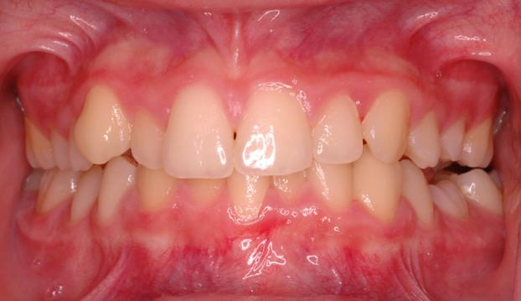
Συμμετρία
Notes:
Παρατηρήστε την ασυμμετρία και στο ύψος των ώτων, καθώς και την απόκλιση της στοματικής σχισμής.
Ενδοστοματικά: μετατόπιση της οδοντικής μέσης γραμμής. Πιθανές αιτιολογίες;

Slide 34
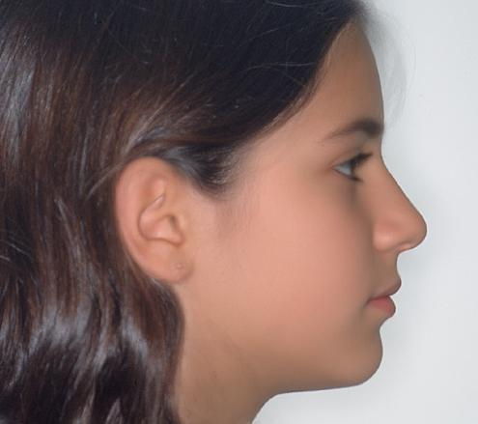
Πλάγια όψη - κυρτότητα
Σκελετικά επίπεδα:
Επίπεδο Φραγκφούρτης
Επίπεδο αρμονίας
Πρόσωπο:
Κυρτό
Ορθογναθικό
Κοίλο
Notes:
Κατάταξη ανάλογα με τη θέση των χειλέων και του πώγωνα ως προς τη γραμμή αρμονίας. Δεν με ενθουσιάζει αυτή η κατάταξη γιατί η ορολογία κυρτό-κοίλο παραπέμπει στο σχήμα της κατατομής, ενώ εδώ αξιολογείται η προσθιοπίθια θέση των γνάθων (με βάση το επίπεδο Φραγκφούρτης) σε σχέση με το σημείο N. Η αξιολόγηση, όπως γίνεται εδώ, είναι αντίστοιχη των μετρήσεων McNamara στην κεφαλομετρική του ανάλυση (Na perpendicular). Πάντως, άσχετα με την ορολογία, η αξιολόγηση του προσώπου με αυτή τη μέθοδο δίνει μια εικόνα της σχέσης των γνάθων και άρα και της σχέσης των οδοντικών τόξων.

Slide 35
Πλάγια όψη - κυρτότητα
Γωνία κυρτότητας (13°±5)
Na
A
B
Πρόσωπο:
Κυρτό
Ορθογναθικό
Κοίλο
Pg
Notes:
Η γωνία κυρτότητας αντιπροσωπεύει καλύτερα τους όρους κυρτό-κοίλο. Μπορούμε να χρησιμοποιήσουμε όποιο από τα δύο σημεία της κάτω γνάθου θέλουμε, όμως το σημείο B ίσως να μπορεί να δείξει καλύτερα την υποκείμενη σχέση των οδοντικών τόξων, γιατί αντιπροσωπεύει καλύτερα το πρόσθιο όριο της φατνιακής απόφυσης: σε πρόσωπα τύπου ΙΙ/2 (Τάξη ΙΙ, κατηγορία 2) ο πώγωνας μπορεί να είναι έντονος, όμως το βαθύτερο σημείο της γενειοχειλικής αύλακας είναι πίσω.
Τιμές για σκελετική Τάξη I:
ANaB: 5 (SD: 4) (SD: standard deviation, τυπική απόκλιση)
NaAPg: 13 (SD: 5)
Angles of facial convexity in different skeletal Classes. Godt A, Müller A, Kalwitzki M, Göz G. Eur J Orthod 2007;29:648-53.

Slide 36
Πλάγια όψη - κυρτότητα
Γωνία ANB (5°±4)
Na
A
B
Πρόσωπο:
Κυρτό
Ορθογναθικό
Κοίλο
Pg
Notes:
Η γωνία κυρτότητας αντιπροσωπεύει καλύτερα τους όρους κυρτό-κοίλο. Μπορούμε να χρησιμοποιήσουμε όποιο από τα δύο σημεία της κάτω γνάθου θέλουμε, όμως το σημείο B ίσως να μπορεί να δείξει καλύτερα την υποκείμενη σχέση των οδοντικών τόξων, γιατί αντιπροσωπεύει καλύτερα το πρόσθιο όριο της φατνιακής απόφυσης: σε πρόσωπα τύπου ΙΙ/2 (Τάξη ΙΙ, κατηγορία 2) ο πώγωνας μπορεί να είναι έντονος, όμως το βαθύτερο σημείο της γενειοχειλικής αύλακας είναι πίσω.
Τιμές για σκελετική Τάξη I:
ANaB: 5 (SD: 4) (SD: standard deviation, τυπική απόκλιση)
NaAPg: 13 (SD: 5)
Angles of facial convexity in different skeletal Classes. Godt A, Müller A, Kalwitzki M, Göz G. Eur J Orthod 2007;29:648-53.

Slide 37
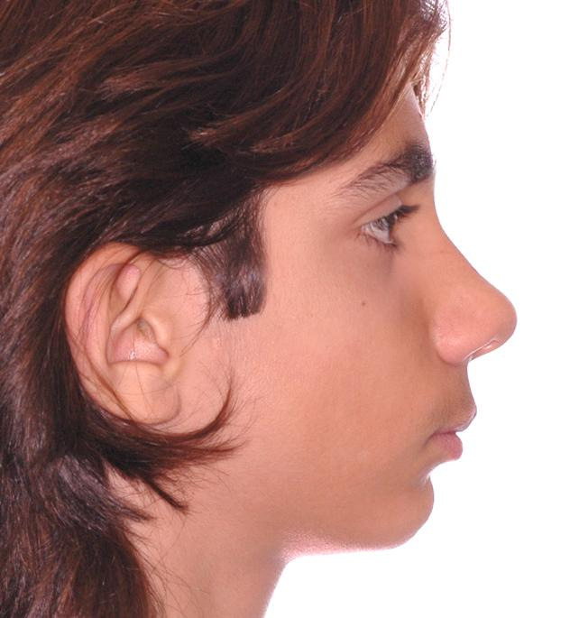
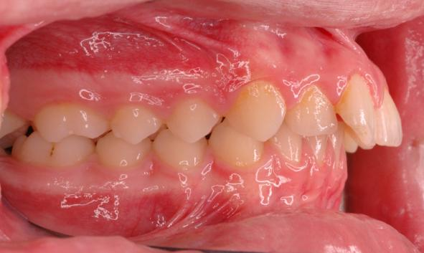
Πλάγια όψη - κυρτότητα

Slide 38
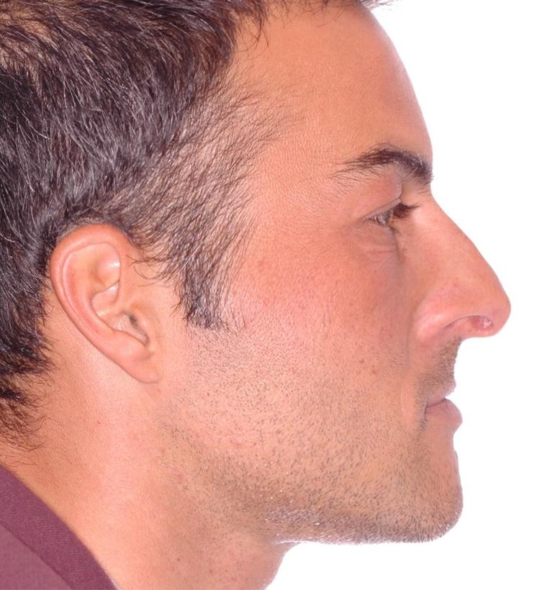
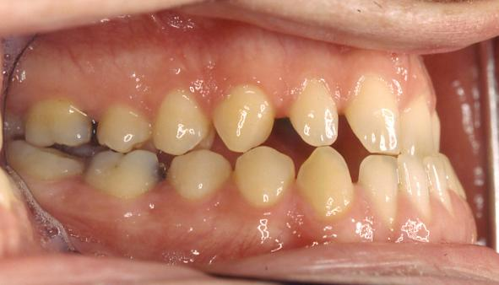
Πλάγια όψη - κυρτότητα

Slide 39
Πλάγια όψη – απόκλιση επιπέδων
Σκελετικά επίπεδα:
Επίπεδο Φραγκφούρτης
Επίπεδο βάσεως κάτω γνάθου
Επίπεδα:
Υπέρ-αποκλίνοντα
Υπό-αποκλίνοντα
Notes:
Οι γραμμές πρέπει να ενώνονται λίγο πιο πίσω από το κεφάλι του ασθενούς.
Η αξιολόγηση θα πρέπει να συμβαδίζει με τα ύψη του προσώπου και τον τύπο του προσώπου, όπως έχουν αξιολογηθεί από την κατά μέτωπο όψη.

Slide 40
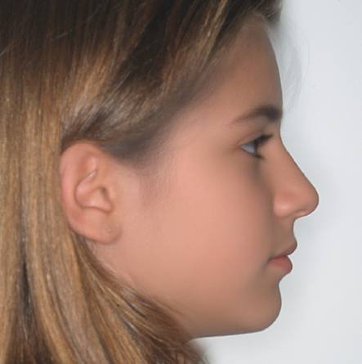
Πλάγια όψη - χείλη
Αισθητικό επίπεδο - χείλη
Notes:
Σχετίζεται με τη θέση των τομέων. Αλλάζει με την ηλικία λόγω αύξησης της κάτω γνάθου (που εκφράζεται ως μετατόπιση του πώγωνα) και της μύτης. Να συζητηθεί ως κριτήριο για λήψη απόφασης για εξαγωγές κατά την ορθοδοντική θεραπεία.
Η μύτη αυξάνεται κατά περίπου 1 χιλιοστό το χρόνο (σε σχέση με το Nasion) από την ηλικία των 7 έως 12 (στα κορίτσια περισσότερο από τα αγόρια). Από 12 έως 18 συνεχίζει με τον ίδιο ρυθμό στα αγόρια αλλά με μειωμένο (έως μηδενικό) ρυθμό στα κορίτσια. Πάντως, αλλαγές σημειώνονται και μετά τα 25 και στα δύο φύλα.
Development of the nose and soft tissue profile. Genecov JS, Sinclair PM, Dechow PC. Angle Orthod 1990;60:191-8.
Longitudinal changes in the adult facial profile. Formby WA, Nanda RS, Currier GF. Am J Orthod Dentofacial Orthop 1994;105:464-76.

Slide 41
Πλάγια όψη - χείλη
Ρινοχειλική γωνία (110°±8)
Notes:
Αξιολογούμε τη συνολική γωνία, αλλά και τα δύο τμήματα της γωνίας, όπως χωρίζεται από το οριζόντιο επίπεδο, ώστε να αξιολογήσουμε αν το πρόβλημα εντοπίζεται στη μύτη ή στο χείλος. Η μύτη αυξάνεται με την ηλικία, το χείλος επηρεάζεται από τους τομείς.
Τιμές: 110 (τυπική απόκλιση 8)
Analysis of soft tissue facial profile in white males. Zylinski CG, Nanda RS, Kapila S. Am J Orthod Dentofacial Orthop 1992;101:514-8.

Slide 42
Πλάγια όψη - χείλη
Γενειοχειλική αύλακα
Notes:
Επηρεάζεται από το μήκος των χειλέων (σε σχέση με το κάτω πρόσθιο ύψος), την προπέτεια του πώγωνα, την αναδίπλωση του κάτω χείλους λόγω αυξημένης οριζόντιας και κατακόρυφης πρόταξης, τη σύσπαση του γενειακού.

Slide 43
Ομορφιά - ελκυστικότητα
Παράγοντες που έχουν συσχετιστεί με ελκυστικότητα:
Μέσος όρος σχήματος
Συμμετρία
Νεοτενία (τάση προς νεότητα)
Διμορφισμός φύλου
(υφή δέρματος, κόρη ματιού, …)
Ουλοχαμόγελο, προπέτεια χειλέων, κυρτότητα προσώπου, κ.ά.

Slide 44
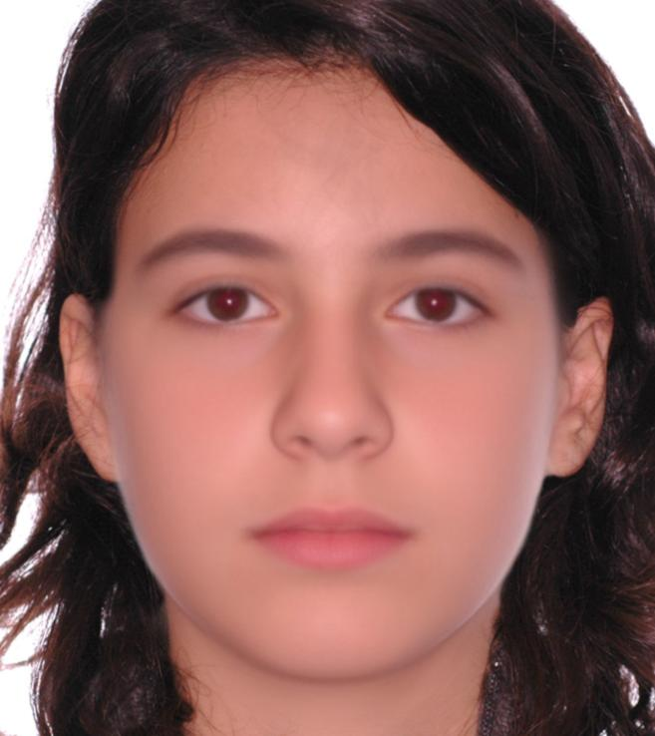
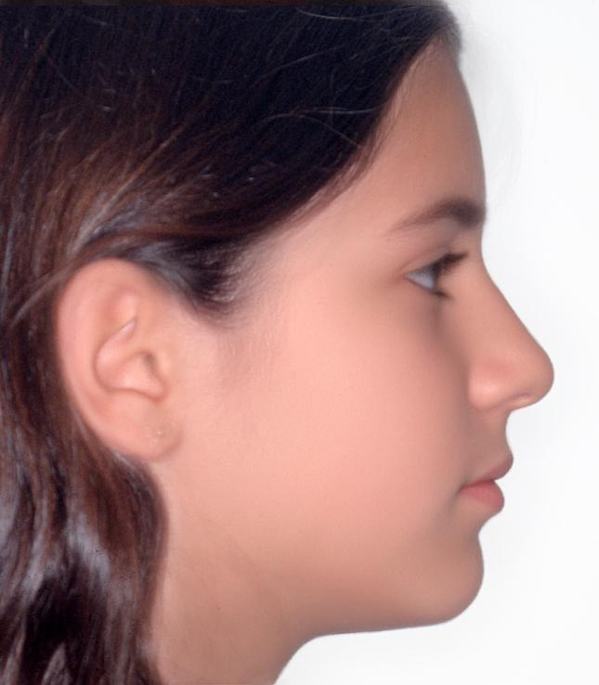
Ομορφιά - ελκυστικότητα
Notes:
Ελκυστικά πρόσωπα, που έχουν κατασκευαστεί από το μέσο όρο πολλών προσώπων. Γενικώς, ο μέσος όρος είναι ελκυστικότερος από τα πρόσωπα που χρησιμοποιήθηκαν για να τον κατασκευάσουν, αλλά μπορεί να υπάρχουν κάποια πρόσωπα ελκυστικότερα του μέσου όρου. Η ελκυστικότητα του μέσου όρου δεν οφείλεται μόνο στην ύπαρξη συμμετρίας ή στην ομαλή υφή του δέρματος, αν και αυτά συμβάλλουν σημαντικά.
Εάν τα μορφολογικά χαρακτηριστικά του φύλου τονιστούν, τότε αυξάνεται η ελκυστικότητα. Χαρακτηριστικά που παραπέμπουν σε νεαρές ηλικίες (π.χ. σχετικώς μεγαλύτερα μάτια) επίσης αυξάνουν την ελκυστικότητα.
http://www.faceresearch.org/demos/average

Slide 45
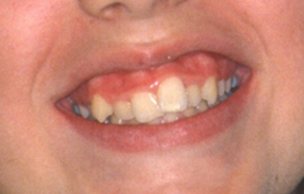
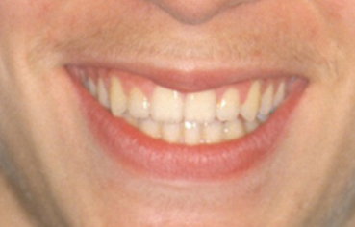
Χαμόγελο
Αποκάλυψη ούλων
(Α)συμβατότητα καμπυλών
Σκοτεινοί παρειακοί ‘διάδρομοι’
Notes:
Να αναφερθεί ότι η αποκάλυψη ούλων είναι μεγαλύτερη σε γυναίκες, και μειώνεται με την ηλικία (και το botox).
The importance of incisor positioning in the esthetic smile: the smile arc. Sarver DM. Am J Orthod Dentofacial Orthop 2001;120:98-111.

Slide 46
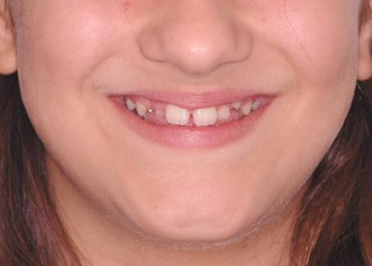
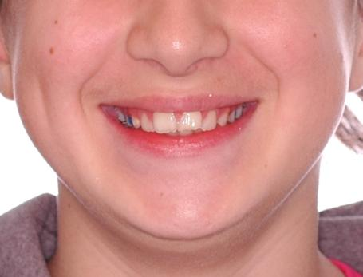
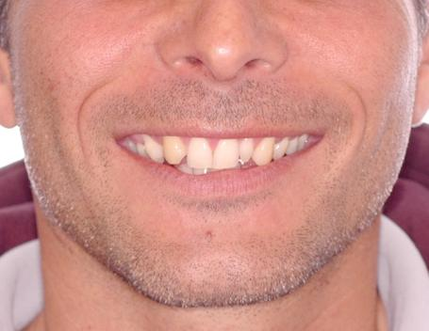
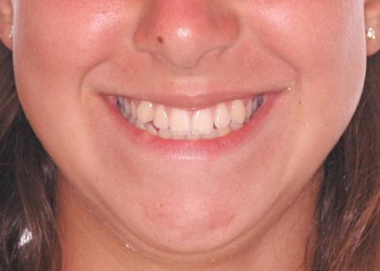
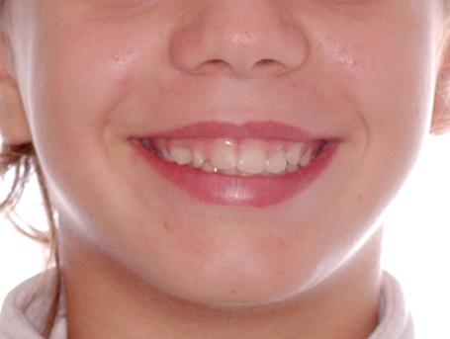
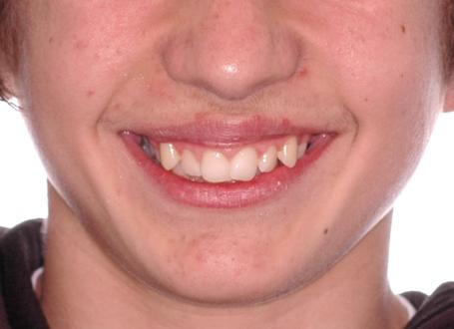
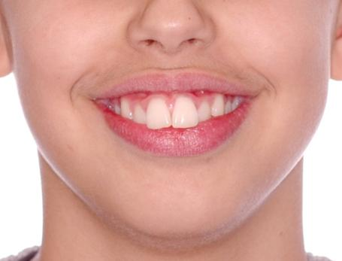
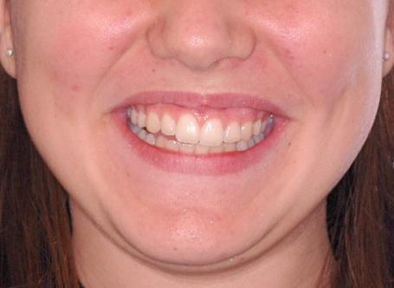
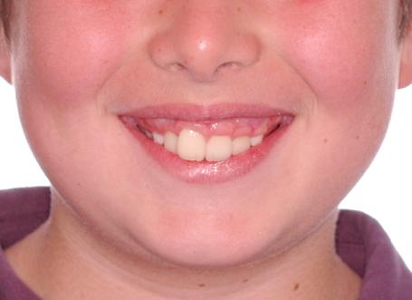
Notes:
Παραδείγματα για συζήτηση. Όλες οι εικόνες έχουν τον διακορικό άξονα οριζόντιο.

Slide 47
Διαγνωστικά στοιχεία (που εξάγονται από τη μορφολογία / λειτουργία του προσώπου)
Στοματική αναπνοή (μήκος, εύρος, πρόσθια χασμοδοντία, αποκλίνοντα επίπεδα, μύτη, χείλη, …)
Μασητική δύναμη (εύρος, κατακόρυφη πρόταξη, υπερσύγκλειση, …)
Έξεις θηλασμού, δήξης
Σκελετική Τάξη ΙΙ, ΙΙΙ, σκελετική χασμοδοντία, οδοντικές σχέσεις (σχήμα, ανεπαρκή χείλη, σύσπαση γενειακού, …)
Σκελετική ασυμμετρία, πλαγιολισθήσεις
Σύνδρομα, σχιστίες

Slide 48
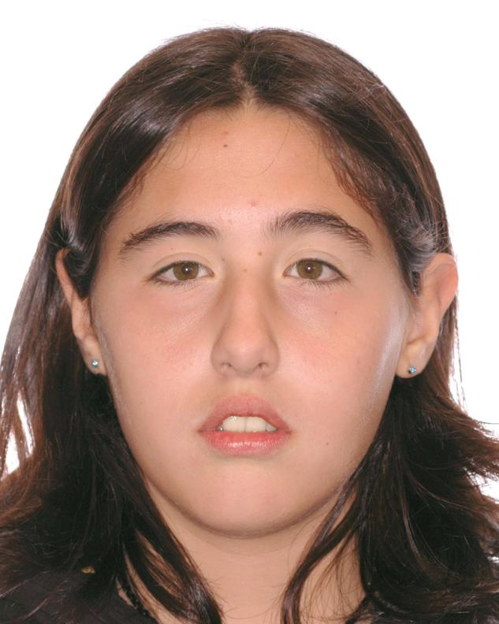
Στοματική αναπνοή
Άτονα, ανοικτά χείλη
Στενή μύτη
Στόμα ανοικτό
Γλώσσα χαμηλά
Στενό άνω τόξο
Υπερέκφυση δοντιών
Οπίσθια σταυροειδής σύγκλειση
Μακρύ πρόσωπο
Πρόσθια χασμοδοντία
Αδενοειδές προσωπείο

Slide 49
Στοματική αναπνοή
Άτονα, ανοικτά χείλη
Στενή μύτη
Στόμα ανοικτό
Γλώσσα χαμηλά
Στενό άνω τόξο
Δεν υπάρχει επαρκής τεκμηρίωση (ούτε καν κάποιας συσχέτισης)
μεταξύ αναπνοής και μορφολογίας, αλλά…
Υπερέκφυση δοντιών
Οπίσθια σταυροειδής σύγκλειση
Μακρύ πρόσωπο
Πρόσθια χασμοδοντία
Αδενοειδές προσωπείο
Notes:
Επαρκής τεκμηρίωση μεταξύ αναπνοής και μορφολογίας δεν υπάρχει, αν και μερικά πειράματα σε ζώα έδειξαν συσχέτιση. Πιθανότερο είναι να υπάρχει σχέση μεταξύ στάσης/posture (κεφαλής και γνάθου), δηλαδή μυϊκής λειτουργίας, με τη μορφολογία (βλ. επόμενη διαφάνεια).
Ask us. A fairly severe mouth breathing habit. Kluemper GT. Am J Orthod Dentofacial Orthop 2004;125:18A-19A.
Nasorespiratory characteristics and craniofacial morphology. Kluemper GT, Vig PS, Vig KW. Eur J Orthod 1995;17:491-5.
Lower anterior face height and lip incompetence do not predict nasal airway obstruction. Hartgerink DV, Vig PS. Angle Orthod 1989;59:17-23.
Nasal obstruction and facial growth: the strength of evidence for clinical assumptions. Vig KW. Am J Orthod Dentofacial Orthop 1998;113:603-11.
Cranio-cervical posture: a factor in the development and function of the dentofacial structures. Solow B, Sandham A. Eur J Orthod 2002;24:447-56.

Slide 50
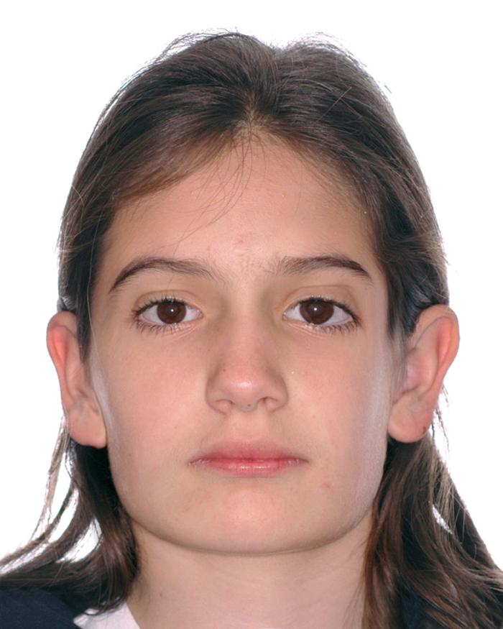
Μυϊκό σύστημα - Μασητικές δυνάμεις
Λειτουργία επηρεάζει μορφολογία:
Μεγάλες δυνάμεις
Ανάπτυξη οστών
Παρεμπόδιση κατακόρυφης αύξησης
Χαμηλό ύψος
Ευρύ πρόσωπο
Υπο-αποκλίνοντα σκελετικά επίπεδα
Notes:
Φαίνεται ότι οι μεγάλες μασητικές δυνάμεις σχετίζονται με ευρύ πρόσωπο, χαμηλό κάτω πρόσθιο ύψος και υπο-αποκλίνοντα επίπεδα. Άτομα με μικρές μασητικές δυνάμεις μπορεί να είναι μεσοπρόσωπα ή λεπτοπρόσωπα. Δεν είναι σαφές (αλλά μάλλον ισχύει) αν πρόκειται για σχέση αιτίου αιτιατού, ή αν οι μύες και το σκελετικό σύστημα επηρεάζονται παραλλήλως από τρίτο παράγοντα. Εργασίες έχουν δείξει ότι η άσκηση μπορεί να επηρεάσει τη μορφολογία και τη σύγκλειση. Μπορεί να συζητηθεί η εικόνα σε παθολογικές καταστάσεις (π.χ. μυϊκή δυστροφία) και η μάσηση μαστίχας Χίου.
The mandibular muscles and their importance in orthodontics: a contemporary review. Pepicelli A, Woods M, Briggs C. Am J Orthod Dentofacial Orthop 2005;128:774-80.
Masseter muscle thickness and mechanical advantage in relation to vertical craniofacial morphology in children. Charalampidou M, Kjellberg H, Georgiakaki I, Kiliaridis S. Acta Odontol Scand 2008;66:23-30.

Slide 51
Βιβλιογραφία
Arslan SG, Genç C, Odabaş B, Kama JD. Comparison of facial proportions and anthropometric norms among Turkish young adults with different face types. Aesthetic Plast Surg 2008;32:234-42.
Bashour M. An objective system for measuring facial attractiveness. Plast Reconstr Surg 2006;118:757-74.
Bashour M. History and current concepts in the analysis of facial attractiveness. Plast Reconstr Surg 2006;118:741-56.
Budai M, Farkas LG, Tompson B, Katic M, Forrest CR. Relation between anthropometric and cephalometric measurements and proportions of the face of healthy young white adult men and women. J Craniofac Surg 2003;14:154-61.
Charalampidou M, Kjellberg H, Georgiakaki I, Kiliaridis S. Masseter muscle thickness and mechanical advantage in relation to vertical craniofacial morphology in children. Acta Odontol Scand 2008;66:23-30.
Cvicelova M, Benus R, Lysakova L, Molnarova A, Borovska Z. Occurrence of neoclassical facial canons in Caucasian primary school pupils and university students. Bratisl Lek Listy 2007;108:480-5.
Farkas LG, Eiben OG, Sivkov S, Tompson B, Katic MJ, Forrest CR. Anthropometric measurements of the facial framework in adulthood: age-related changes in eight age categories in 600 healthy white North Americans of European ancestry from 16 to 90 years of age. J Craniofac Surg 2004;15:288-98.
Farkas LG, Katic MJ, Forrest CR. International anthropometric study of facial morphology in various ethnic groups/races. J Craniofac Surg 2005;16:615-46.
Formby WA, Nanda RS, Currier GF. Longitudinal changes in the adult facial profile. Am J Orthod Dentofacial Orthop 1994;105:464-76.
Genecov JS, Sinclair PM, Dechow PC. Development of the nose and soft tissue profile. Angle Orthod 1990;60:191-8.
Gianniou E, Kolokithas G, Athanasiou AE, Ioannidou-Marathiotou I. The use of extraoral photographs for predicting dentoalveolar and skeletal characteristics in persons seeking orthodontic treatment. Hel Orthod Rev 2003;6:147-163.
Godt A, Müller A, Kalwitzki M, Göz G. Angles of facial convexity in different skeletal Classes. Eur J Orthod 2007;29:648-53.
Halazonetis DJ. Morphometric evaluation of soft-tissue profile shape. Am J Orthod Dentofacial Orthop 2007;131:481-9.
Hartgerink DV, Vig PS. Lower anterior face height and lip incompetence do not predict nasal airway obstruction. Angle Orthod 1989;59:17-23.
Hennessy RJ, McLearie S, Kinsella A, Waddington JL. Facial surface analysis by 3D laser scanning and geometric morphometrics in relation to sexual dimorphism in cerebral-craniofacial morphogenesis and cognitive function. J Anat 2005;207:283-95.
Holland E. Marquardt's Phi mask: pitfalls of relying on fashion models and the golden ratio to describe a beautiful face. Aesthetic Plast Surg 2008;32:200-8.
http://www.faceresearch.org/demos/average
Jahanshahi M, Golalipour MJ, Heidari K. The effect of ethnicity on facial anthropometry in Northern Iran. Singapore Med J 2008;49:940-3.
Kiekens RM, Kuijpers-Jagtman AM, van 't Hof MA, van 't Hof BE, Maltha JC. Putative golden proportions as predictors of facial esthetics in adolescents. Am J Orthod Dentofacial Orthop 2008;134:480-3.
Kiekens RM, Kuijpers-Jagtman AM, van 't Hof MA, van 't Hof BE, Straatman H, Maltha JC. Facial esthetics in adolescents and its relationship to "ideal" ratios and angles. Am J Orthod Dentofacial Orthop 2008;133:188.e1-8.
Kluemper GT, Vig PS, Vig KW. Nasorespiratory characteristics and craniofacial morphology. Eur J Orthod 1995;17:491-5.
Kluemper GT. Ask us. A fairly severe mouth breathing habit. Am J Orthod Dentofacial Orthop 2004;125:18A-19A.
Koehler N, Simmons LW, Rhodes G, Peters M. The relationship between sexual dimorphism in human faces and fluctuating asymmetry. Proc Biol Sci 2004;271:S233-6.
Nanda RS, Meng H, Kapila S, Goorhuis J. Growth changes in the soft tissue facial profile. Angle Orthod 1990;60:177-90.
Pepicelli A, Woods M, Briggs C. The mandibular muscles and their importance in orthodontics: a contemporary review. Am J Orthod Dentofacial Orthop 2005;128:774-80.
Sarver DM. The importance of incisor positioning in the esthetic smile: the smile arc. Am J Orthod Dentofacial Orthop 2001;120:98-111.
Simmons LW, Rhodes G, Peters M, Nicole Koehler N. Are human preferences for facial symmetry focused on signals of developmental instability? Behavioral Ecology 2004;15:864-871.
Solow B, Sandham A. Cranio-cervical posture: a factor in the development and function of the dentofacial structures. Eur J Orthod 2002;24:447-56.
Staudt CB, Kiliaridis S. A nonradiographic approach to detect Class III skeletal discrepancies. Am J Orthod Dentofacial Orthop 2009;136:52-8.
Vig KW. Nasal obstruction and facial growth: the strength of evidence for clinical assumptions. Am J Orthod Dentofacial Orthop 1998;113:603-11.
Zylinski CG, Nanda RS, Kapila S. Analysis of soft tissue facial profile in white males. Am J Orthod Dentofacial Orthop 1992;101:514-8.

Slide 52
Ασκήσεις
Notes:
Απαιτούνται: μολύβι, χάρακας, μοιρογνωμόνιο, ψαλίδι (προαιρετικό).

Slide 53
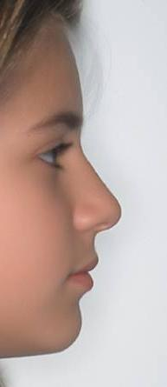
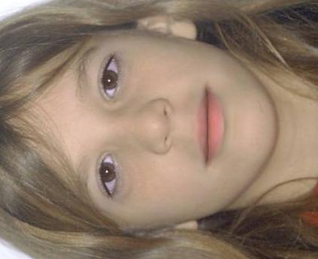
Pr
Νa
Pg
A
Gn
Επίπεδα:
Φραγκφούρτης (FH): Po – Or
Προσωπικό (δεν απεικονίζεται): Na – Pg
Αρμονίας: κάθετο στο FH, διέρχεται από Na
Αισθητικό: εφαπτόμενο στη μύτη και τον πώγωνα
B
Me
Ρινοχειλική γωνία (110°±8°)
Or
Po
Go
Na
A
Pg
B
Γωνία ANB (5°±4°)
Τύπος προσώπου (ύψος / πλάτος):
Στρογγύλος (ευρυπρόσωπος) ( < 0.85)
Μέσος (μεσοπρόσωπος) (0.85 – 0.90)
Επιμήκης (λεπτοπρόσωπος) ( > 0.90)
Na
A
Pg
Νa
Me
B
Γωνία κυρτότητας (13°±5°)
Zy
Ορθοδοντική ΙΙ. Αξιολόγηση Προσώπου. Οδηγός για τις Εργαστηριακές Ασκήσεις. 2010. Οι αναφερόμενες τιμές είναι ενδεικτικές μέσες τιμές και τυπικές αποκλίσεις.
Notes:
Περιληπτικός Οδηγός για τις ασκήσεις

Slide 54
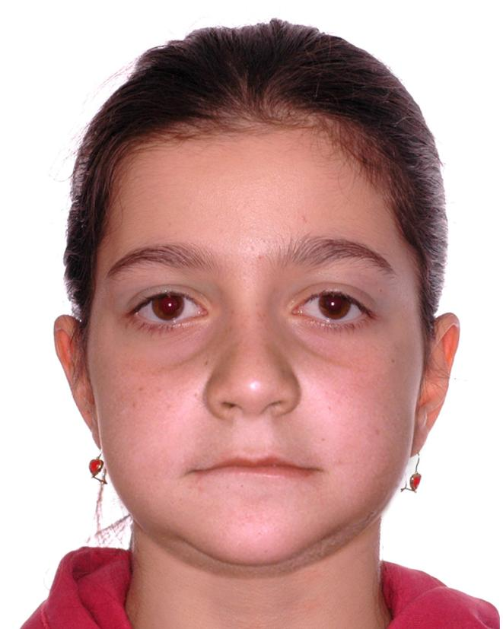
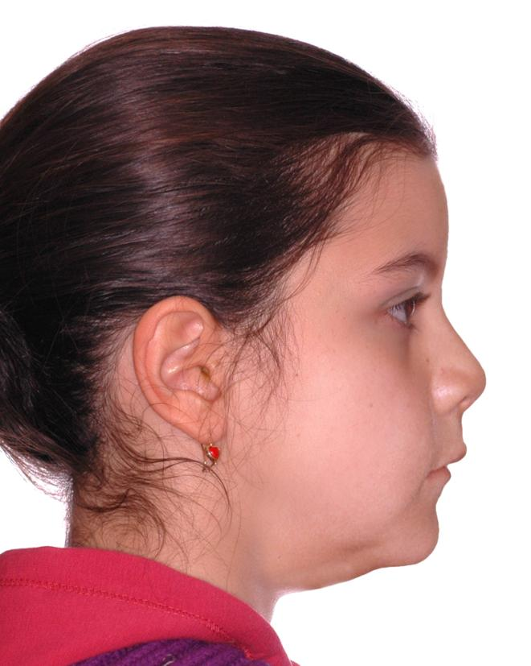
Ύψος:
Γωνία κυρτότητας (13±5):
Πλάτος:
ΑΝΒ (5±4):
Αναλογία και τύπος προσώπου (0.85-0.90):
Ρινοχειλική γωνία (110±8):
Notes:
Ελένη
Να σημειωθούν τα απαραίτητα σημεία για τις μετρήσεις και να σχεδιαστούν τα επίπεδα Φραγκφούρτης, αρμονίας, αισθητικό και προσωπικό. Να αξιολογηθεί η συμμετρία του προσώπου. Να συζητηθεί η μορφολογία του προσώπου σε σχέση με την ηλικία (μέγεθος μύτης, ρινοχειλική γωνία, σχέση χειλέων με αισθητικό επίπεδο) και πώς αυτή αναμένεται να αλλάξει. Ποια η αναμενόμενη υποκείμενη σκελετική σχέση των γνάθων;
(ηλικία: 7 ετών, σχέση Ι κατά Angle)

Slide 55
Ύψος:
Γωνία κυρτότητας (13±5):
Πλάτος:
ΑΝΒ (5±4):
Αναλογία και τύπος προσώπου (0.85-0.90):
Ρινοχειλική γωνία (110±8):
Notes:
Στέλλα
Ηλικία: 8.

Slide 56
Ύψος:
Γωνία κυρτότητας (13±5):
Πλάτος:
ΑΝΒ (5±4):
Αναλογία και τύπος προσώπου (0.85-0.90):
Ρινοχειλική γωνία (110±8):
Notes:
Τάνια
Ηλικία: 12. ΙΙ/2

Slide 57
Ύψος:
Γωνία κυρτότητας (13±5):
Πλάτος:
ΑΝΒ (5±4):
Αναλογία και τύπος προσώπου (0.85-0.90):
Ρινοχειλική γωνία (110±8):
Notes:
Άρτεμις
Ηλικία: 10. ΙΙ/1

Slide 58
Ύψος:
Γωνία κυρτότητας (13±5):
Πλάτος:
ΑΝΒ (5±4):
Αναλογία και τύπος προσώπου (0.85-0.90):
Ρινοχειλική γωνία (110±8):
Notes:
Δημήτρης
Ηλικία: 9. ΙΙ/1

Slide 59
Notes:
Να αξιολογηθεί η ασυμμετρία, η διαφορά στον τύπο του προσώπου και στα ύψη.

Slide 60
Notes:
Να αξιολογηθεί η ασυμμετρία, η διαφορά στον τύπο του προσώπου και στα ύψη.
Οι ίδιες εικόνες, αλλά καθρεπτισμένες, ώστε να μπορούν να κοπούν στο μέσο οβελιαίο επίπεδο και να ενωθούν τα δύο δεξιά και τα δύο αριστερά ημιμόρια για αξιολόγηση ασυμμετρίας (αντί να κοπούν, μπορούν να διπλωθούν στο μέσο οβελιαίο επίπεδο)

Slide 61
Α
1
5
Β
Γ
2
Δ
Ε
6
Ζ
Η
3
7
Θ
4
8
Notes:
Στο κέντρο: φυσιολογική σχέση χειλέων. Τι είδους σύγκλειση αναμένουμε στις άλλες εικόνες; Ταιριάξτε τα χείλη με τις ενδοστοματικές εικόνες.

Slide 62
Ζ
Γ
1
5
Β
Η
2
6
Α
Ε
3
7
Δ
Θ
4
8
Notes:
Στο κέντρο: φυσιολογική σχέση χειλέων. Τι είδους σύγκλειση αναμένουμε στις άλλες εικόνες;
ΛΥΣΗ

